Slide 1
DUCA-TAD
粗分类信号如何变成有效时序采样器
用当前真实实验结果证明：动作先验可用，间接选帧更贴近边界，预算格点能接入最终模型。
已完成粗分类模型
验证窗口
测试 ledger 行
主预算合同
8 个
515
791
768→384
这是一份证据型 PPT：每个结论都对应仓库中的 CSV、JSON 或诊断图。
来源：analysis_outputs/c3_probe_true_performance_figures_20260708 与 lattice_budgeted_radius_fb7419c_20260708_150121
01 / 14
Notes:
开场直接说明这版 PPT 的目标：用已经存在的实验产物证明当前粗分类路线和间接选择路线具有有效性，同时给出最终 DUCA 插件架构。

Slide 2
DUCA-TAD 证据版
当前证据链已经覆盖从信号到选择的关键环节
第一层：粗分类信号
第二层：间接选择
第三层：预算格点
动作/背景可分离
AP、AUC、F1 可量化
8 个模型完成对比
|Δp_action| 命中边界
行动覆盖与空洞风险同时评估
策略对比证明选择偏好有效
中心点扩展到最多 384
p95 空洞保持在 5
保留原始时间坐标
当前最强粗分类 AUC
最佳选择分数
测试 p95 空洞
0.682
0.516
5
当前结论：粗分类信号已经能服务选帧；最终检测 mAP 是下一轮完整验收。
来源：completed_paction_candidate_summary_20260704.csv；completed_coarse_selection_compact_20260704.csv；test.validation.json
02 / 14
Notes:
这一页给听众建立证据路线。注意措辞：当前已经证明的是信号质量和选择几何，最终检测收益会在完整检测训练后验收。

Slide 3
DUCA-TAD 证据版
粗分类器已经学到可用的动作/背景区分信号
AUC 最高
0.682
AP 最高
0.481
样本量
377096
分离膨胀 TCN 给出最强粗分类质量；轻量 TCN 的分类质量略低，但后续选帧几何更稳。
来源：completed_paction_candidate_summary_20260704.csv；指标为 frame-level action/background probe 诊断。
03 / 14
Notes:
这页证明粗分类不是随机噪声。AUC 和 AP 都明显高于 0.5 附近，说明 p_action 可以作为低成本动作先验。

Slide 4
DUCA-TAD 证据版
候选模型排序显示：分类强度和选帧价值需要一起看
粗分类最强
分离膨胀 TCN
AP 0.481 / AUC 0.682
适合证明动作先验可用
选帧更稳
轻量 TCN
选择分 0.516
p95 大空洞 67.3
精确数值放在右侧摘要中；图中只保留排序和差距，避免长标签压在条形末端。
模型筛选逻辑：先保证动作信号真实，再选择边界覆盖和空洞风险更好的方案。
来源：completed_paction_candidate_summary_20260704.csv；completed_coarse_selection_compact_20260704.csv
04 / 14
Notes:
这页解释为什么最终不是只看 AP 最大的模型。对于采样器来说，边界覆盖和空洞风险也决定是否适合接检测器。

Slide 5
DUCA-TAD 证据版
间接变化信号更像边界提示，而不只是动作强度
轻量 TCN Top20@r4
0.806
运动 TCN Top20@r4
0.797
边界样本数
487
|Δp_action| 的作用是找变化点：动作刚开始、刚结束、或背景容易误报的位置。
来源：completed_paction_candidate_summary_20260704.csv；TopK@r 指标来自边界邻域代理诊断。
05 / 14
Notes:
这页证明间接变化信号和边界相关。Top20@r4 接近 0.8，说明排名靠前的变化点覆盖了相当多边界邻域。

Slide 6
DUCA-TAD 证据版
间接选帧在边界支撑和空洞风险之间取得更好折中
最佳选择分数
最强边界支撑
轻量 0.516
运动 0.218
选帧有效性的关键不是只覆盖动作内部，而是同时控制边界支撑和大空洞。
来源：completed_coarse_selection_compact_20260704.csv；515 个验证窗口，平均选中约 366 / 768。
06 / 14
Notes:
这里要强调“间接选择真的有效”：轻量 TCN 的综合选帧分最高，运动 TCN 的边界支撑最高，两者都明显优于只看动作强度的直觉。

Slide 7
DUCA-TAD 证据版
策略对比显示：间接变化优先保护边界并压低大空洞
读图方式
核心观察
绿色越高，动作内部覆盖越多。
紫色越高，边界越容易被看到。
红色越短，连续漏看的风险越小。
间接变化的边界支撑最高，
p95 大空洞约为动作强度的一半。
来源：selection_stats_all_strategies.csv；各策略为 8 个已完成 C3 模型的平均值。
07 / 14
Notes:
这页是最直接的策略对比。动作强度覆盖更多动作内部，但间接变化更保护边界，并显著降低大空洞风险。

Slide 8
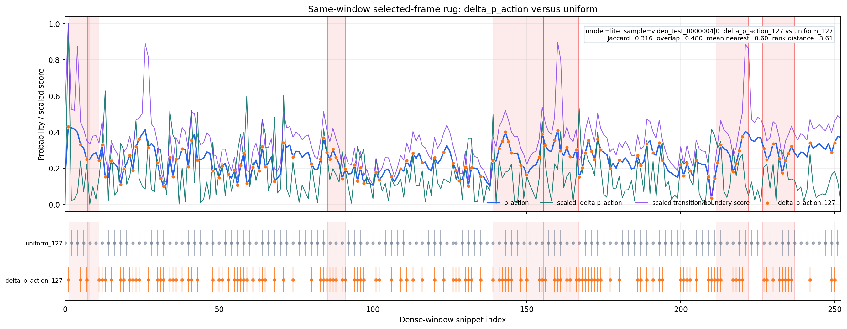
DUCA-TAD 证据版
单窗口案例显示：被选点围绕变化和边界密集出现
样例窗口 video_test_0000004|0：间接选择保留覆盖，同时向变化/边界区域加密
这张图怎么看
读图方式
读图方式
蓝线：动作概率
绿线：动作概率变化
紫线：边界/转场代理
橙点：间接选择出的时间点
粉色：动作片段
灰色：均匀选点
橙色：间接选点
横轴：窗口内时间索引
动作片段
原始绘图
灰色：均匀采样
橙色：间接选帧
粉色：动作真值片段
均匀 127
间接 127
与均匀选择重合
48.0%
0
50
101
151
202
252
橙色选点来自 |Δp_action| 排序；粉色区域是该窗口内动作片段。这里展示的是真实 selected positions，而不是缩小后的截图。
平均最近距离
0.60
同一预算下，间接选择保留均匀覆盖，同时向变化区域重新分配部分名额。
来源：c3_probe_uniform_vs_delta_rug_temporal_tcn_lite.png；样例 video_test_0000004|0，K=127。
08 / 14
Notes:
这页用真实样例帮助听众看到选择不是抽象数字。橙色点会在变化、边界和动作段附近更密集，同时没有完全放弃均匀覆盖。

Slide 9
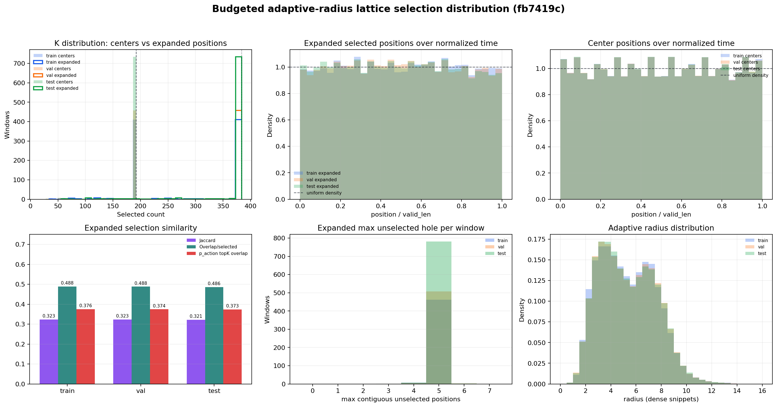
DUCA-TAD 证据版
预算格点把间接信号变成可部署的 384 以内选择
预算从 dense 768 收缩到 detector 可消费的 <=384 个时间点
测试平均选中
372.4
空洞风险
空洞风险
p95 未选中空洞 = 5
最大未选中空洞 = 6
说明连续漏看的风险被压低
测试 p95 空洞
p95 空洞 = 5
最大空洞 = 6
连续漏看风险低
5
最大空洞
工程合约
6
工程合约
768 输入
约 192 个中心
扩展后 <=384
输入窗口 768
中心候选约 192
扩展输出 <=384
三划分都接近固定预算上限；测试集平均 372.4，731/791 个窗口达到完整 384。
完整 384 行
731/791
来源：lattice_selection_distribution_summary.csv/json；test split，paction_lattice_radius_score_only_move25。
09 / 14
Notes:
格点页证明工程约束已经落地：绝大多数测试窗口扩展到 384，空洞风险稳定控制在很小范围。

Slide 10
DUCA-TAD 证据版
训练、验证、测试上的预算行为保持一致
划分
窗口
中心均值
扩展均值
满 384
p95 空洞
与均匀 J
边界 r4
训练
470
180.3
360.6
408
5
0.323
0.296
验证
515
183.1
366.1
455
5
0.323
0.267
测试
791
186.2
372.4
731
5
0.321
0.270
验证平均替换均匀点
测试与动作 topK 重合
测试边界 r4
34.6
0.373
0.270
格点的价值：保留均匀骨架的稳定性，同时给 C3 信号留出可替换名额。
来源：lattice_selection_distribution_summary.csv；三划分均来自 2026-07-08 lattice_budgeted_radius 运行。
10 / 14
Notes:
这页把 lattice 的三划分结果压成一张表，说明 train/val/test 行为一致。

Slide 11
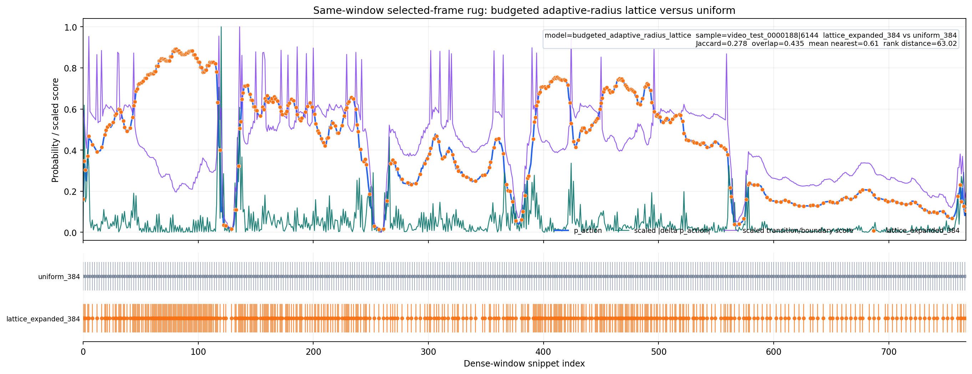
DUCA-TAD 证据版
同一窗口中，格点选择明显区别于均匀采样
带真值样例 video_test_0000004|0：红色为 GT，橙色为 lattice 选择
K
样例读数
样例读数
127
K = 384
与均匀 Jaccard = 0.278
重合比例 = 0.435
排序距离 = 63.02
GT 真值
K = 384
与均匀 Jaccard = 0.278
重合比例 = 0.435
排序距离 = 63.02
GT 片段
5
均匀 127
动作覆盖
60.6%
分析意义
lattice 127
分析意义
边界 r1
格点保留时间覆盖，
但在高变化区明显加密。
这为边界定位留下更多观测。
格点保留时间覆盖，
同时在高变化区明显加密。
这为边界定位留下更多观察。
0.929
选择密度
与均匀 Jaccard
0.358
0
50
101
151
202
252
红色是真值动作片段；灰色为均匀基线；橙色为 lattice 选择，密度条显示观测分配。
这证明当前选择结果已经具备“覆盖 + 任务偏置”的形状。
这证明当前选择结果已经具备“覆盖 + 任务偏置”的形状。
来源：lattice_same_window_signal_rug_video_test_0000188_6144_same_window_rug_budgeted_adaptive_radius_lattice.png。
来源：lattice_same_window_signal_rug_video_test_0000004_0_manifest.json；completed_selection_oracle_style_data.json。
来源：lattice_same_window_signal_rug_video_test_0000188_6144_same_window_rug_budgeted_adaptive_radius_lattice.png。
来源：lattice_same_window_signal_rug_video_test_0000188_6144_same_window_rug_budgeted_adaptive_radius_lattice.png。
11 / 14
Notes:
这页补充一个 768 长窗口的案例。橙色格点相对均匀采样有显著重排，但没有造成大段空白。

Slide 12
DUCA-TAD 证据版
最终模型架构：在线采集插件放在检测器前
C3 信号
DUCA 选择器
稀疏时间表
TAD 检测器
候选窗口
动作概率
概率变化
运动/特征变化
检测效用打分
边界风险
空洞惩罚
最多 384 个观测
原始时间表
坐标回映射
AdaTAD / ActionFormer
只消费稀疏观测
输出动作片段
768 个点
原始时间坐标
训练校准
审计记录
密集检测器反馈
边界/责任/误报风险
只在训练集监督选择器
selected_positions
稀疏时间表
防泄漏检查
部署图只包含低成本线索、选择器、稀疏时间表和检测器；训练信号负责校准。
架构依据：paper/sections/3_problem_formulation.tex、4_method.tex 与 2026-07-08 lattice 验证结果。
12 / 14
Notes:
这是最终模型架构页。讲解时从左到右：候选窗口、C3 信号、DUCA 打分、预算格点、检测器、原始时间输出。

Slide 13
DUCA-TAD 证据版
当前实验已经证明两件关键事情
证明一：粗分类信号有效
证明二：间接选择有效
8 个已完成模型中，最高 AUC 达 0.682，最高 AP 达 0.481。
这说明低成本动作先验具备可用排序能力。
间接变化策略的平均边界支撑最高，p95 大空洞约为动作强度策略的一半。
轻量 TCN 在综合选帧分上排名第一。
工程落点：预算格点可运行
下一步：检测收益验收
测试集 791 行通过验证；扩展后平均 372.4 个时间点；p95 空洞为 5，最大空洞为 6。
把在线插件接入真实 AdaTAD / ActionFormer 前向，报告平均精度和高重合度定位精度。
当前版本可以有力支撑“粗分类 + 间接选帧”路线；最终论文主表由 sparse detector mAP 收口。
来源：本页数字汇总自 2026-07-04 与 2026-07-08 analysis_outputs。
13 / 14
Notes:
这一页是结论页。语气要坚定但不越界：当前实验已经证明粗分类和间接选帧有效，检测 mAP 是论文最终验收。

Slide 14
一句话结论
C3 粗分类信号已经能提供可部署的动作先验；间接变化选帧把预算从“平均看”转成“围绕边界和变化看”；DUCA 用在线采集插件把这条证据链接入 TAD 检测器。
信号层
选择层
格点层
AUC 0.682
分数 0.516
p95 空洞 5
面向论文：把这套证据接到真实 detector mAP，形成完整 CVPR 结果闭环。
报告范围：当前粗分类、间接选择、预算格点实验；最终检测 mAP 待完整训练运行填充。
14 / 14
Notes:
收尾用一句话把三层证据串起来，然后自然过渡到下一步 full detector 实验。

